Slide 1
- Hỗn số là một số: gồm hai phần phần nguyên và phần phân số; phần nguyên đứng trước, phần phân đứng sau, phần phân số của hỗn số bao giờ cũng nhỏ hơn 1( đơn vị).
- Khi đọc hoặc viết hỗn số ta đọc hoặc viết phần nguyên trước phần phân số sau.

Slide 2
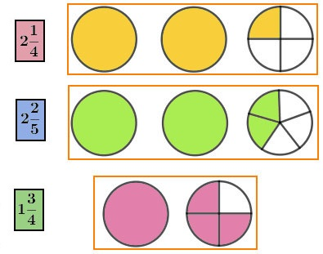
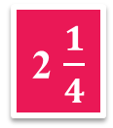
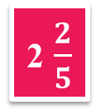
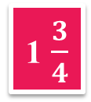
TRÒ CHƠI GHÉP THẺ
1 $\frac{3}{4}$
Ghép thẻ có chứa hỗn số tương ứng sau đó đọc hỗn số và nêu cấu tạo của chúng.
2 $\frac{2}{5}$
2 $\frac{1}{4}$

Slide 3
Toán
Bài: Hỗn số
(Tiếp theo trang 13)

Slide 4

Thứ sáu ngày 16 tháng 9 năm 2022
Toán
Tiết 10: Hỗn số ( Tiếp theo trang 13)

Slide 5
1
Biết cách chuyển hỗn số về phân số.
KIẾN THỨC TRỌNG TÂM
2
Thực hiện tính giá trị biểu thức là hỗn số.

Slide 6
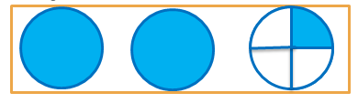
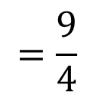
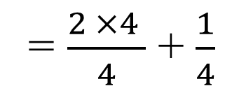
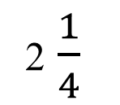


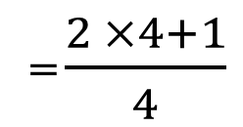
Dựa vào hình để viết hỗn số thích hợp
$$\frac{1}{4}$$
2
2$\frac{1}{4}$
= 2 + $\frac{1}{4}$
= $\frac{2 ×4 }{4}$ + $\frac{1}{4}$
= $\frac{2 ×4+1}{4}$
$$=\frac{9}{4}$$

Slide 7
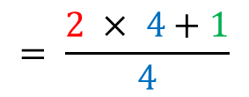
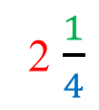
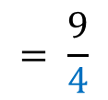
Ta viết gọn như sau:
2$\frac{1}{4}$
$$= \frac{2 × 4+1}{4}$$
$$= \frac{9}{4}$$
Nhận xét: Có thể viết hỗn số thành phân số có:
- Tử số: Bằng phần nguyên nhân với mẫu số rồi cộng với tử số ở phần phân số.
- Mẫu số: Bằng mẫu số ở phần phân số.

Slide 8
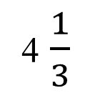
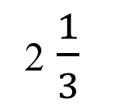
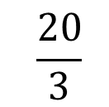
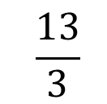
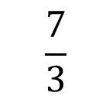
Biết cách chuyển hỗn số về phân số.
TS phần nguyên x mẫu số + tử số
MS Giữ nguyên mẫu số
1
=
Thực hiện tính giá trị biểu thức là hỗn số.
2
2$\frac{1}{3}$
4$\frac{1}{3}$
$$\frac{7}{3}$$
$$\frac{13}{3}$$
$$\frac{20}{3}$$
+
=
+
=

Slide 9
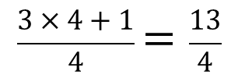
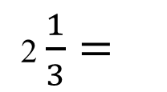
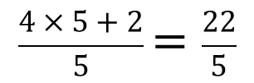
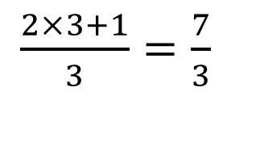
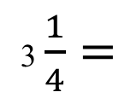
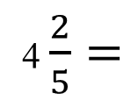
Bài 1: Chuyển các hỗn số sau thành phân số:
2 $\frac{1}{3}=$
$\frac{2×3+1}{3}=\frac{7}{3}$
4 $\frac{2}{5}=$
$$\frac{4×5+2}{5}=\frac{22}{5}$$
3 $\frac{1}{4}=$
$$\frac{3×4+1}{4}=\frac{13}{4}$$

Slide 10
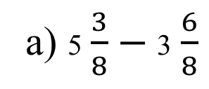
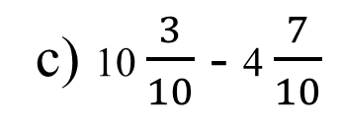
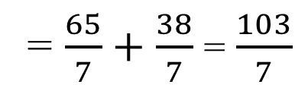
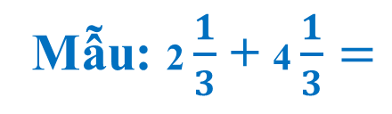
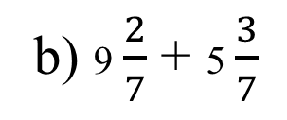
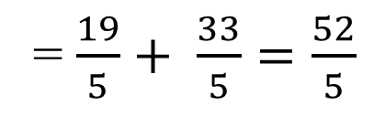
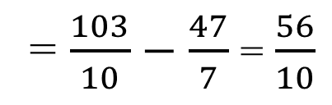
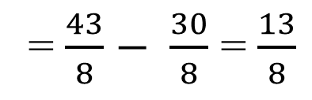
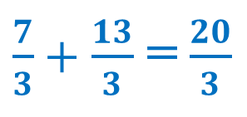
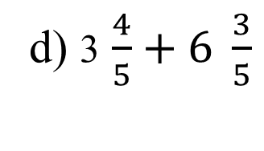
Bài 2: Chuyển các hỗn số sau về phân số rồi thực hiện phép tính (theo mẫu)
Mẫu: 2 $\frac{1}{3}$ + 4 $\frac{1}{3}=$
$\frac{7}{3}+\frac{13}{3}$ = $\frac{20}{3}$
a) 5 $\frac{3}{8}−$3 $\frac{6}{8}$
= $\frac{43}{8}− \frac{30}{8}$ = $\frac{13}{8}$
c) 10 $\frac{3}{10}$ - 4 $\frac{7}{10}$
= $\frac{103}{10}−\frac{47}{7}$ = $\frac{56}{10}$
b) 9 $\frac{2}{7}$ + 5 $\frac{3}{7}$
= $\frac{65}{7}+\frac{38}{7}$ = $\frac{103}{7}$
d) 3 $\frac{4}{5}+6 \frac{3}{5}$
= $\frac{19}{5}+ \frac{33}{5}=\frac{52}{5}$

Slide 11
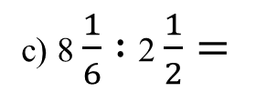
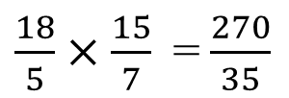
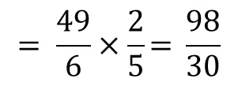
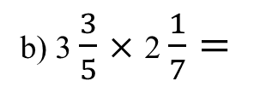
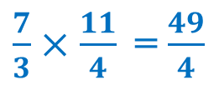
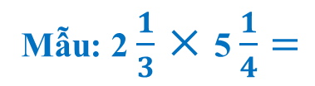

Bài 3: Chuyển các hỗn số sau về phân số rồi thực hiện phép tính (theo mẫu)
Mẫu: 2 $\frac{1}{3}$ $×$ 5 $\frac{1}{4}=$
$\frac{7}{3}×\frac{11}{4} \text{=}$ $\frac{49}{4}$
b) 3 $\frac{3}{5}$ $×$ 2 $\frac{1}{7}=$
$\frac{18}{5}×\frac{15}{7}\text{ =}$ $\frac{270}{35}$
c) 8 $\frac{1}{6}$ $:$ 2 $\frac{1}{2}=$
$$\frac{49}{6} : \frac{5}{2}$$
$$= \frac{49}{6}×\frac{2}{5}\text{=} \frac{98}{30}$$

Slide 12
Chú ý:
Khi thực hiện các phép tính với hỗn số ta cần:
Chuyển hỗn số về phân số.
2. Thực hiện phép tính với phân số.

Slide 13

GÀ MẸ TÌM CON

Slide 14

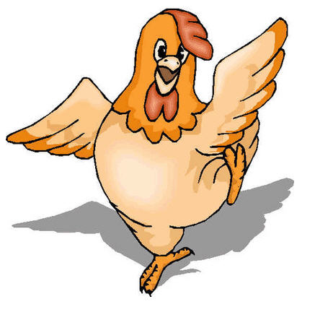
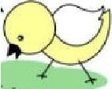
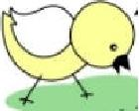

Slide 15


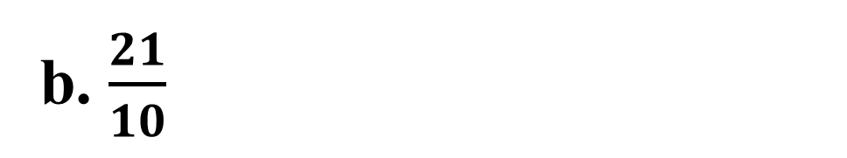
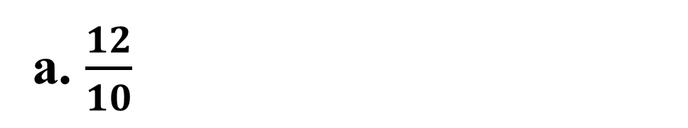
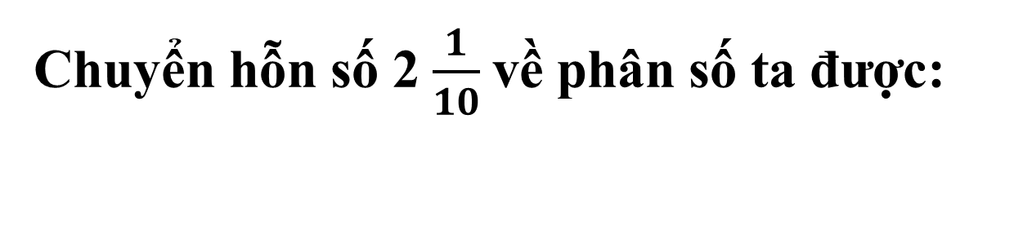
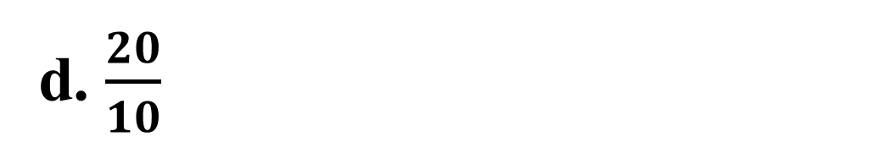
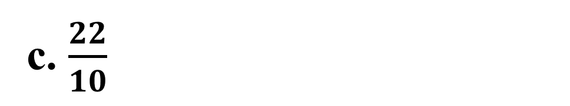
Chuyển hỗn số 2$\frac{1}{10}$về phân số ta được:
a. $\frac{12}{10}$
b. $\frac{21}{10}$
c. $\frac{22}{10}$
d. $\frac{20}{10}$

Slide 16
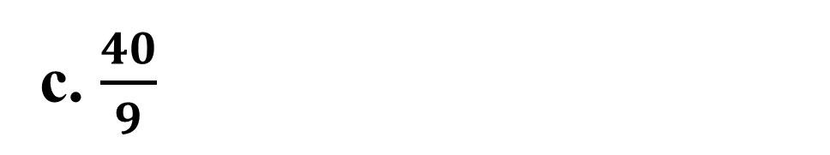




Chọn số thích hợp điền vào chỗ trống
Kết của của phép tính 5$\frac{5}{9} −2 \frac{2}{9}$
c. $\frac{40}{9}$
a. $\frac{20}{9}$
b. $\frac{32}{9}$
d. $\frac{30}{9}$

Slide 17


Bác bảo vệ sơn 2 cái bàn và $\frac{2}{4}$ cái bàn. Vậy số bàn được bác sơn là bao nhiêu?

Slide 18














Bài 1: Chuyển các hỗn số sau thành phân số:
2 $\frac{1}{3}=$
$\frac{2×3+1}{3}=\frac{7}{3}$
4 $\frac{2}{5}=$
$$\frac{4×5+2}{5}=\frac{22}{5}$$
3 $\frac{1}{4}=$
$$\frac{3×4+1}{4}=\frac{13}{4}$$
Bài 2: Chuyển các hỗn số sau về phân số rồi thực hiện phép tính (theo mẫu)
a) 5 $\frac{3}{8}−$3 $\frac{6}{8}$
= $\frac{43}{8}− \frac{30}{8}$ = $\frac{13}{8}$
c) 10 $\frac{3}{10}$ - 4 $\frac{7}{10}$
= $\frac{103}{10}−\frac{47}{7}$ = $\frac{56}{10}$
b) 9 $\frac{2}{7}$ + 5 $\frac{3}{7}$
= $\frac{65}{7}+\frac{38}{7}$ = $\frac{103}{7}$
d) 3 $\frac{4}{5}+6 \frac{3}{5}$
= $\frac{19}{5}+ \frac{33}{5}=\frac{52}{5}$

